Slide 1
myDiaballik
~ Par Isabelle Guillou et Morgane Cam ~
~ Présentation du 10 janvier 2019 ~

Slide 2
Présentation de nos fonctionnalités
Menu
* 3 boutons :
- Nouvelle partie :
mène aux paramétrage d’une nouvelle partie
- Load :
mène au choix d’une partie antérieurement sauvegardée
- Replay :
mène au choix d’une partie antérieurement sauvegardée

Slide 3
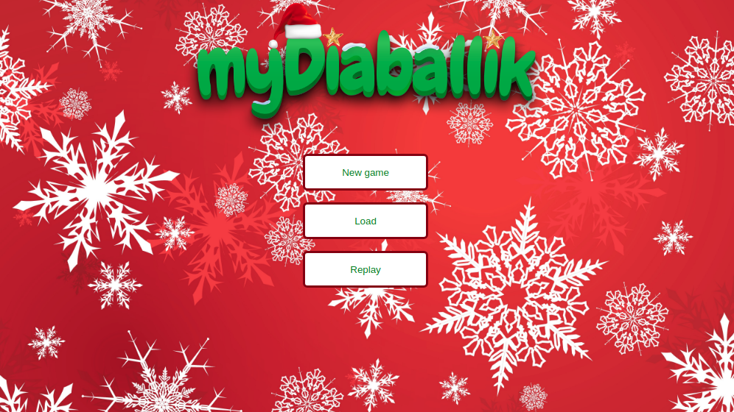

Slide 4
Présentation de nos fonctionnalités
Nouvelle partie
* Nouvelle partie – page 1
- Choix du scénario
- Choix du nom du premier joueur
- Choix du nombre de joueur humain
* Nouvelle partie – page 2 : si un seul joueur humain
- Choix du niveau de l’IA
* Nouvelle partie – page 2 : si deux joueurs humains
- Choix du nom du second joueur

Slide 5
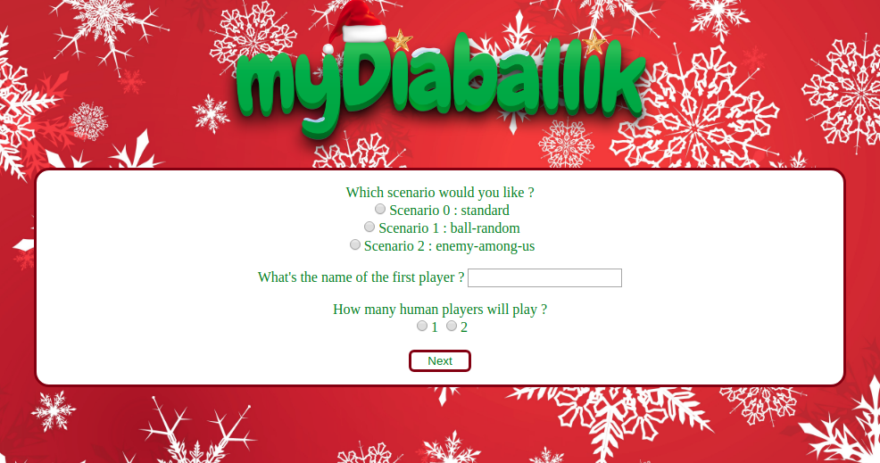
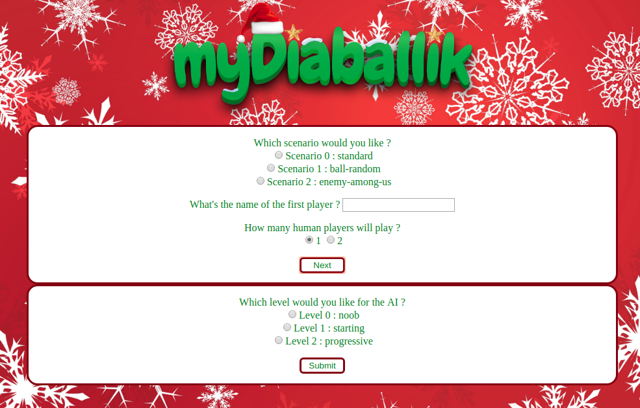
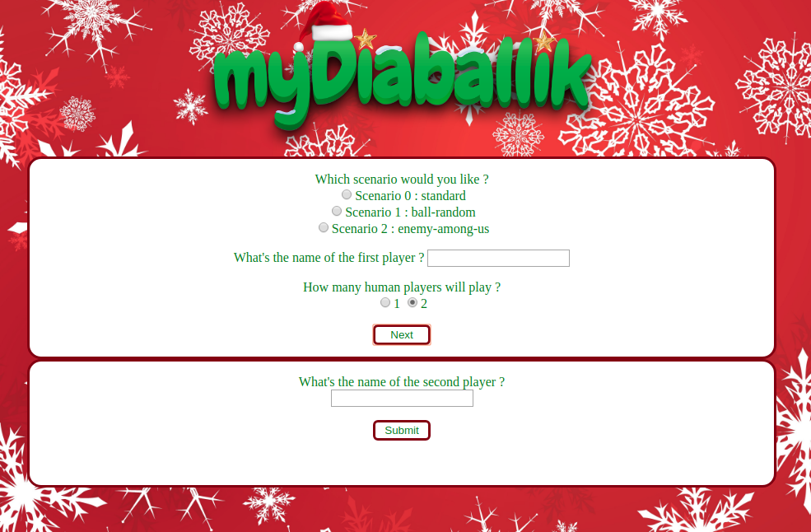

Slide 6
Présentation de nos fonctionnalités
Partie
* Nom du joueur 1, à gauche
* Nom du joueur 2, à droite
* Plateau « chocolat » avec nos pièces Vanille (joueur 1) et Caramel (joueur 2)
* Bouton « Save » : permet de sauvegarder notre partie dans un fichier dont on choisira le nom (format du fichier de sauvegarde : .json)

Slide 7
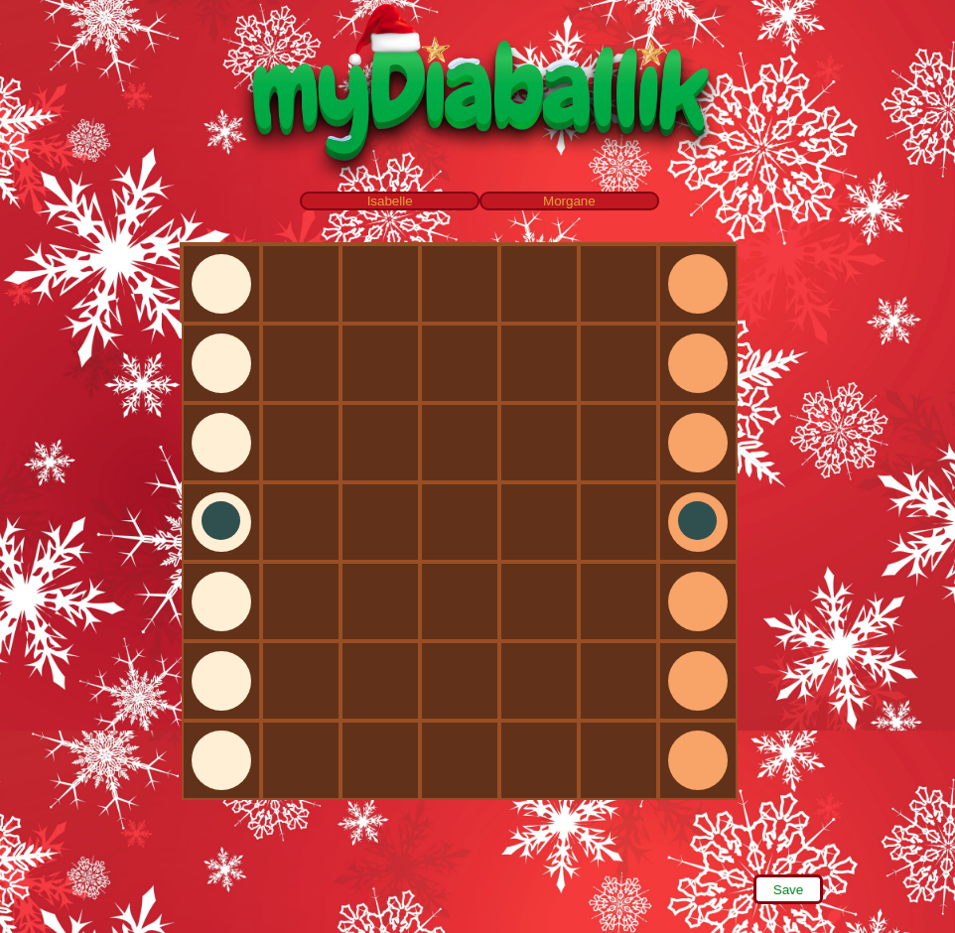
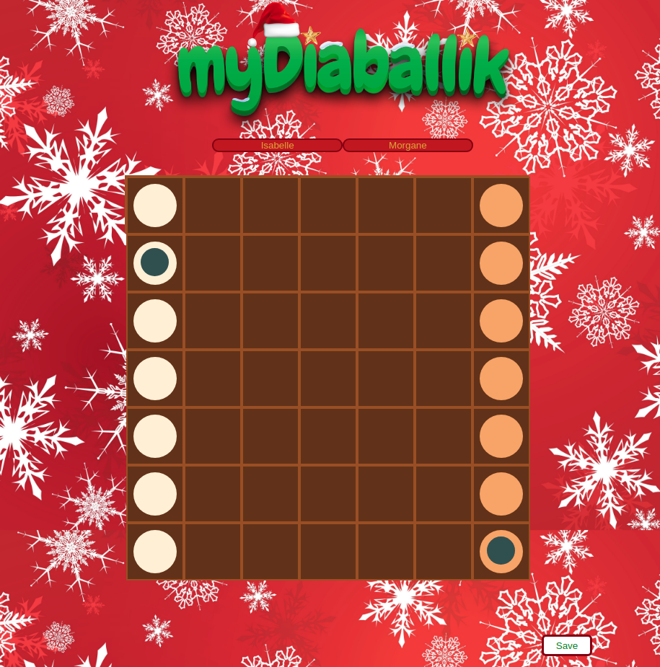
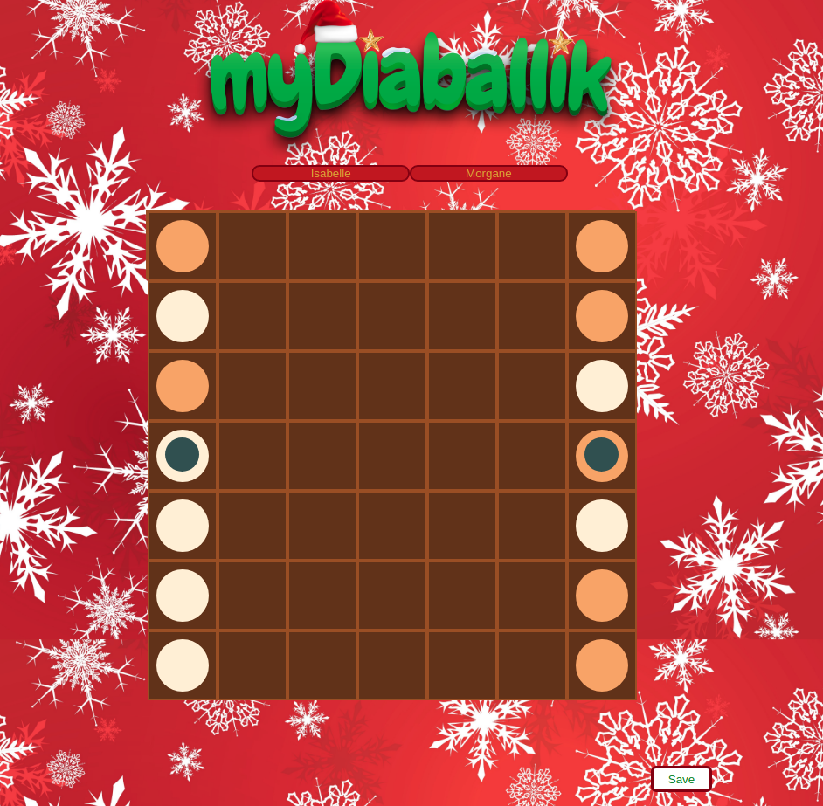
Initialisation de la partie en fonction du scénario

Slide 8
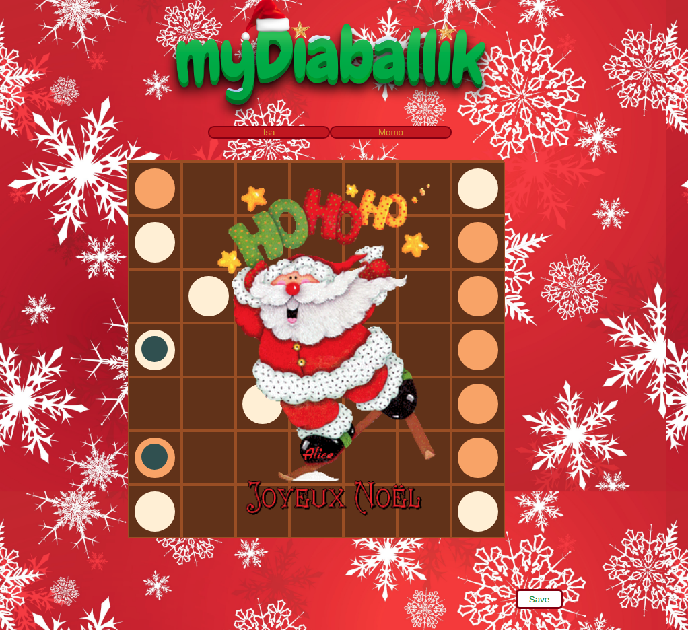
Fin d’une partie : un des joueurs a gagné

Slide 9
Présentation de nos fonctionnalités
Load
* Choix de la partie à reprendre :
menu déroulant proposant toutes les parties antérieurement sauvegardée
* Une fois la partie sélectionnée :
affichage du plateau avec les pièces et les balles placées là où elles se trouvaient quand on a sauvegardé

Slide 10
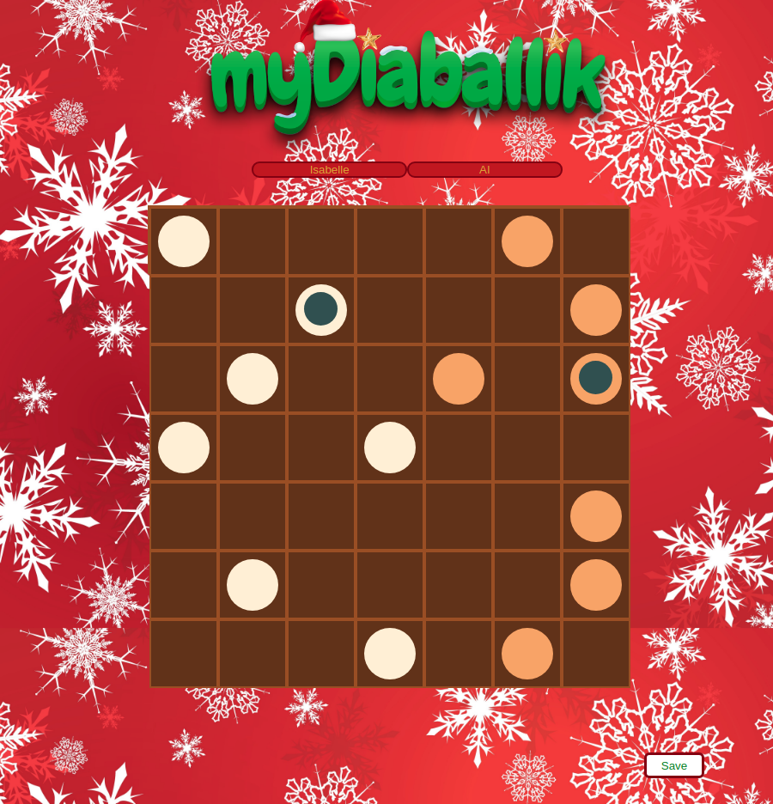
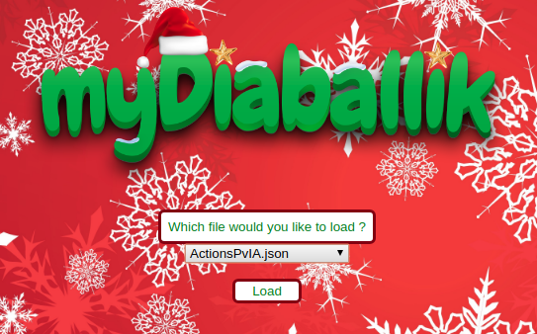

Slide 11
Présentation de nos fonctionnalités
Replay
* Choix de la partie à reprendre :
menu déroulant proposant toutes les parties antérieurement sauvegardée
* Une fois la partie sélectionnée :
affichage du plateau avec les pièces et les balles placées de manière initiale
- Bouton undo : permet d’annuler les actions rejouées
- Bouton redo : permet de rejouer des actions annulées

Slide 12
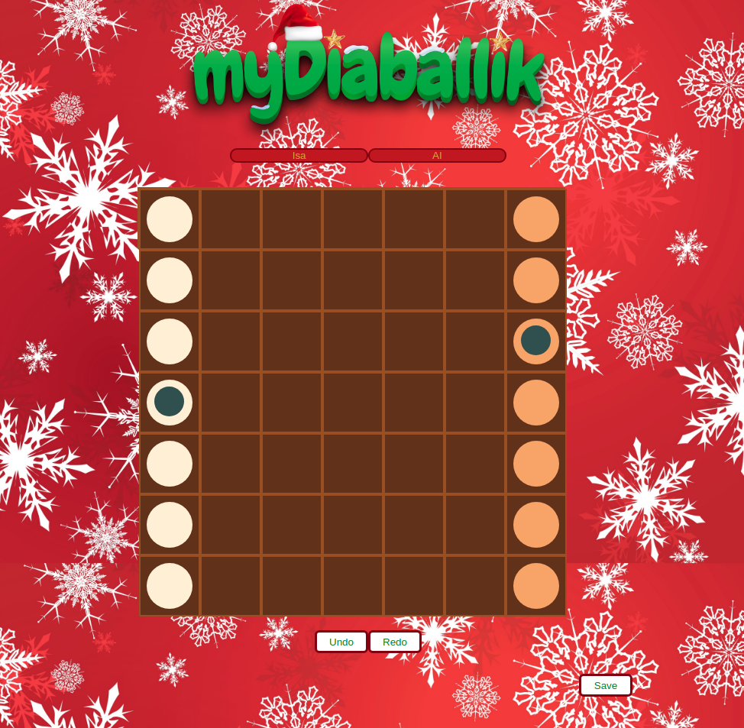
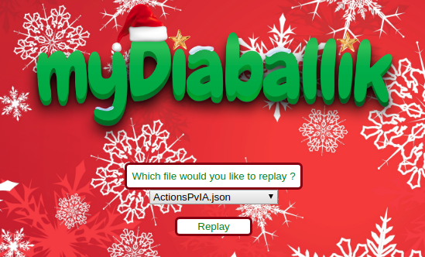

Slide 13
Jeu implémenté et testé par :
Mlle. GUILLOU Isabelle
Mlle. CAM Morgane
Convient aux enfants de 7 à 77 ans.
Remerciements :
Mlle. RELION Lisa pour avoir réalisé notre logo

Slide 14
Ho ho ho
La démo’ !

Slide 15
Merci de votre attention
et bonne année !

